Slide 1
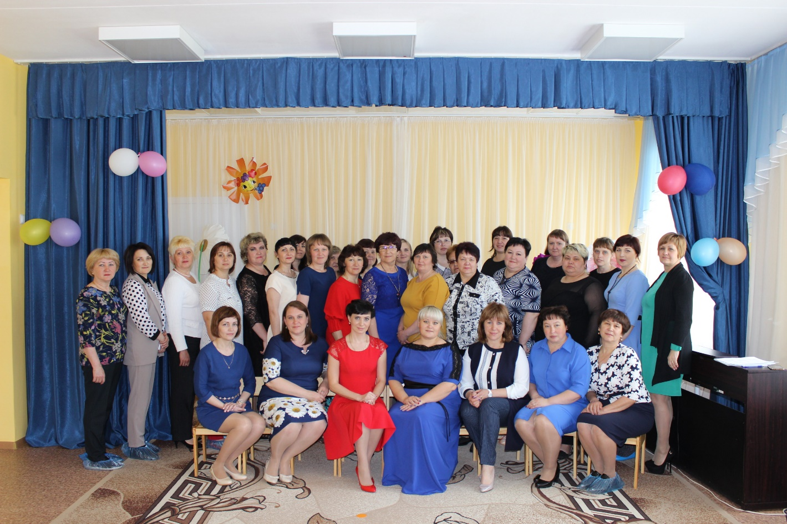
Августовское педагогическое совещание
«Умение воспитывать – это все – таки искусство, такое же искусство, как хорошо играть на скрипке или рояле, хорошо писать картины.»
А.С. Макаренко

Slide 2
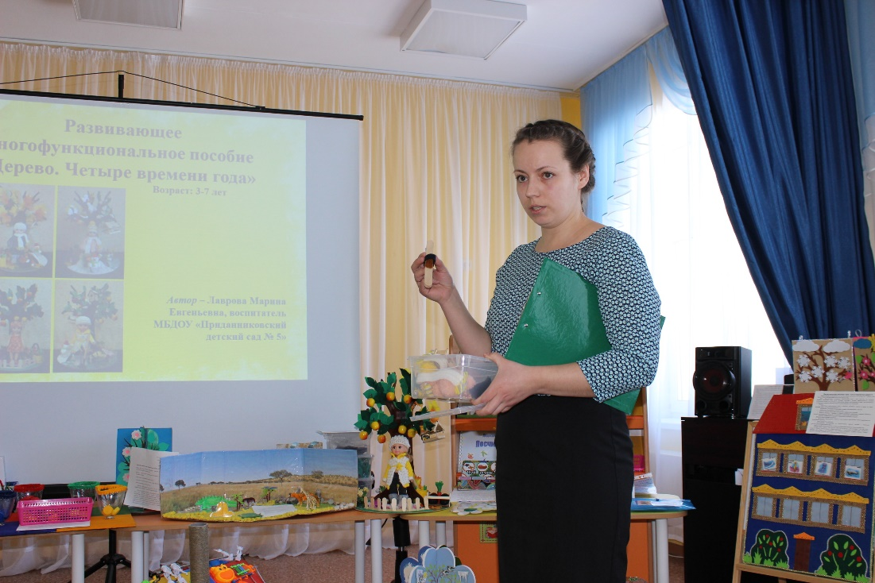
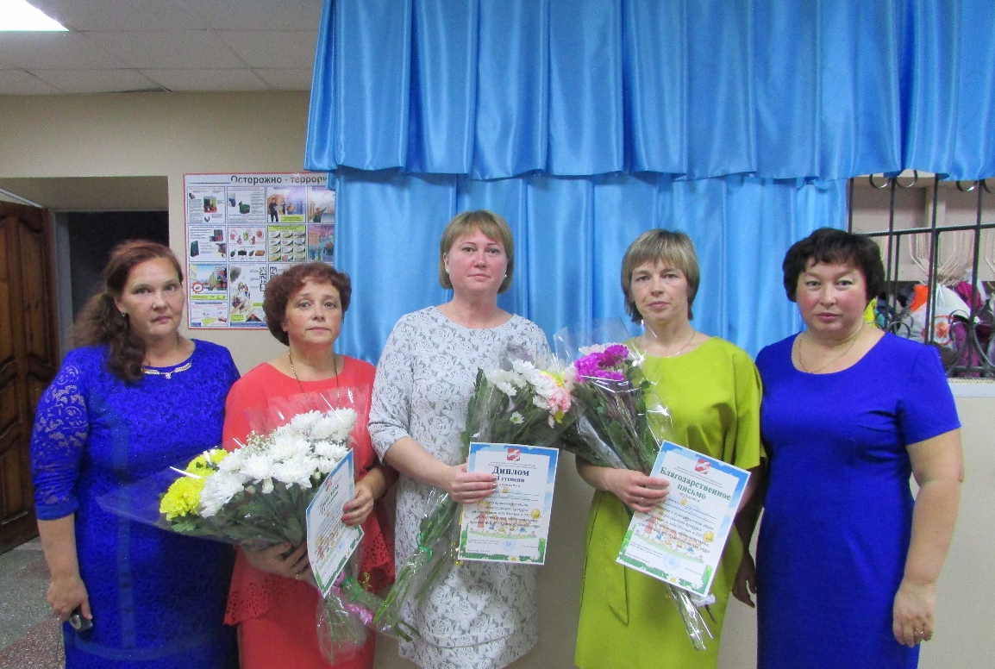
«Мастерство мы повышаем,
в конкурсах мы побеждаем»
Муниципальный конкурс «Воспитатель года - 2017»,
Терина Елена Владленовна, 2 место, Иванова Лариса Ивановна, 3 место, Николаева Елена Николаевна, 4 место
Муниципальный смотр – конкурс «Творческая мастерская: развивающее пособие по познавательному развитию своими руками», Лаврова Марина Евгеньевна, 1 место

Slide 3
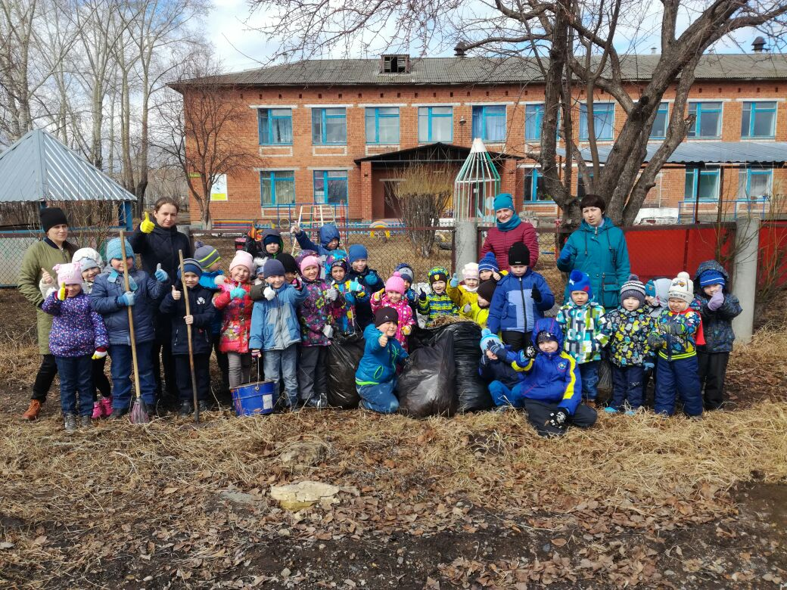
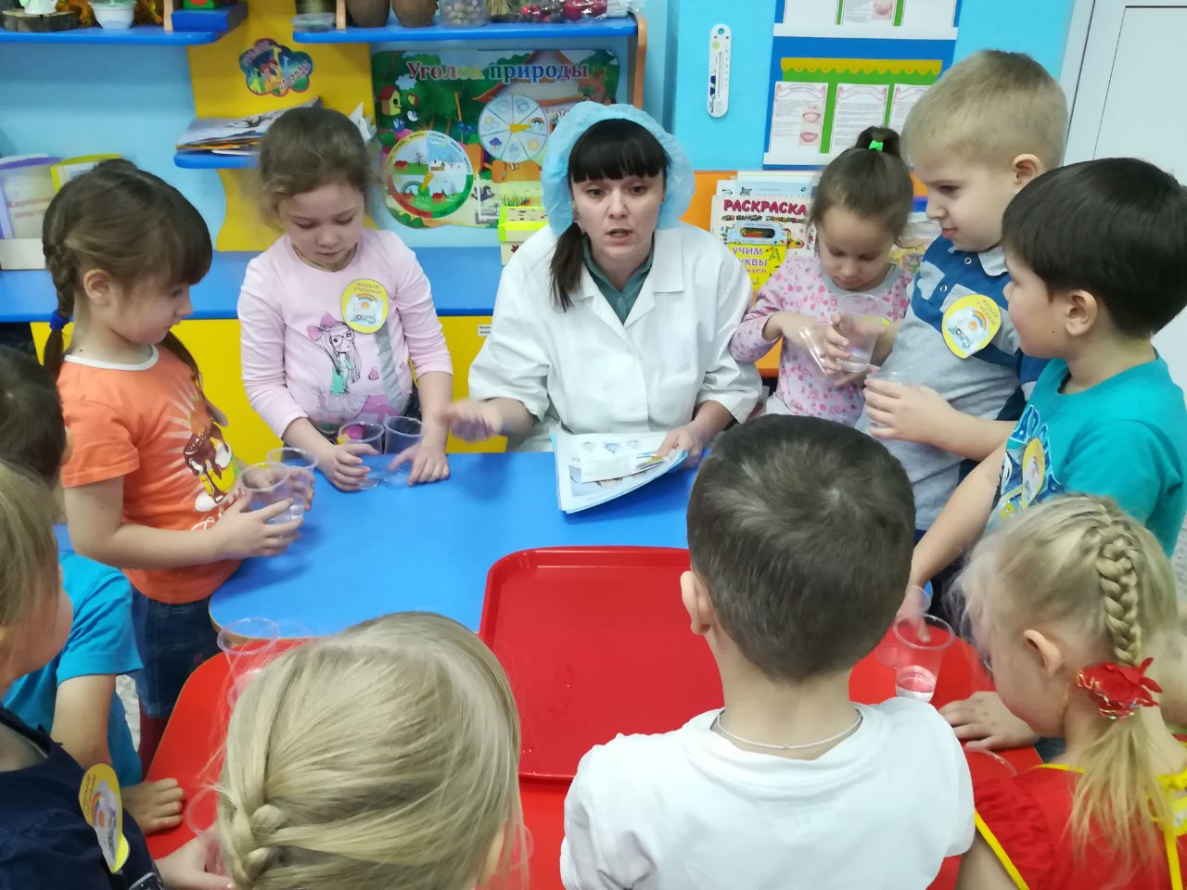
На субботник мы ходили, чистоту мы наводили
(участие в акции
«Зеленая весна»)
«В гости к капельке с утра приходила детвора»
(экспериментальная деятельность)

Slide 4
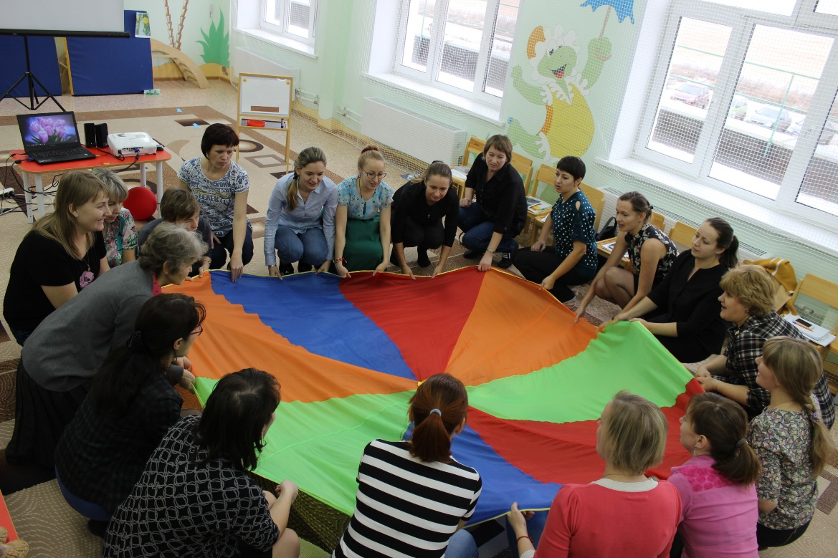
«Педпроцесс в саду у нас супер – пупер высший класс!!!
Педсоветы, семинары, мастер – классы, вебинары»
Мастер – класс «Нетрадиционные техники рисования»
Педагогический совет «Современные педагогические технологии как условие повышения качества дошкольного образования»

Slide 5
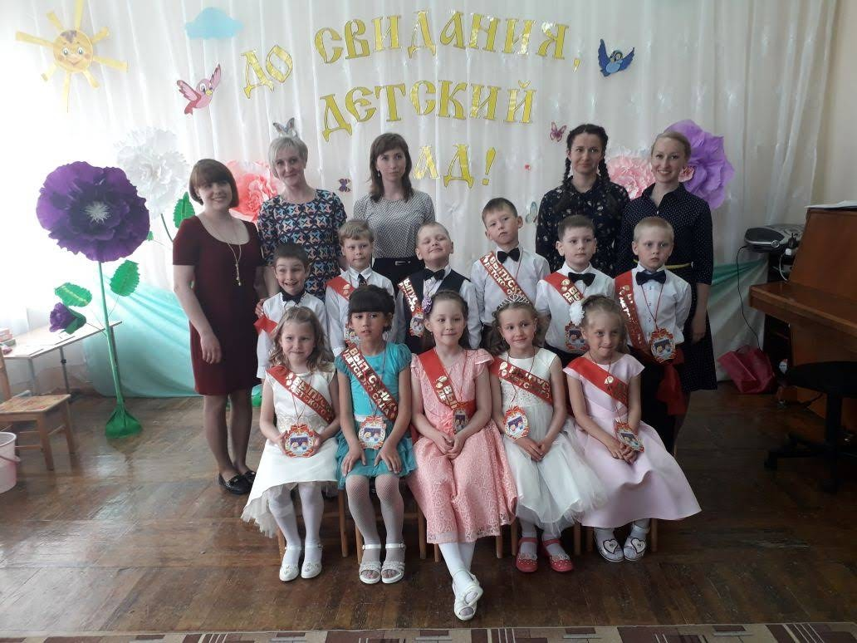
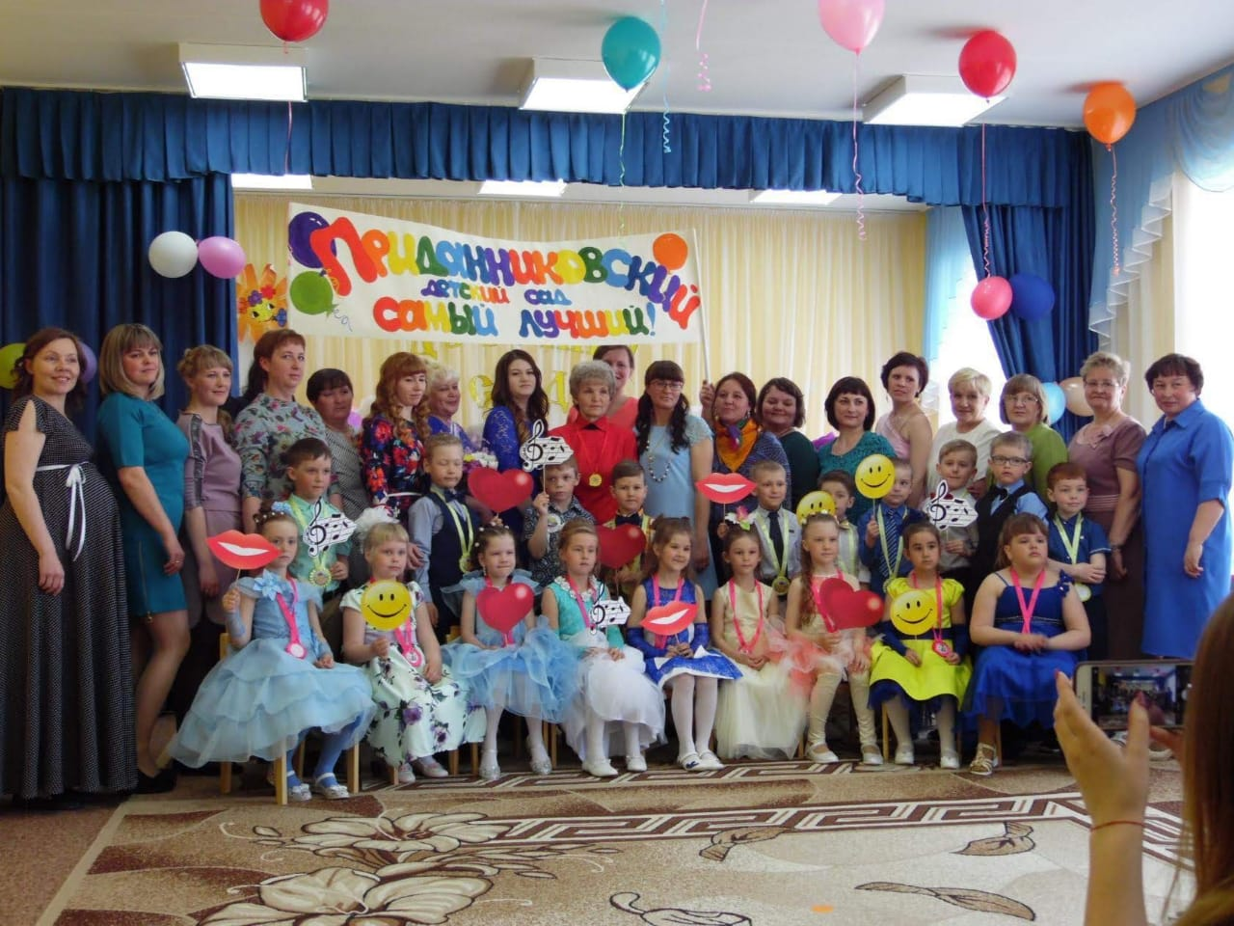
«До свидания, сад веселый,
В сентябре пойдем мы в школу»

Slide 6
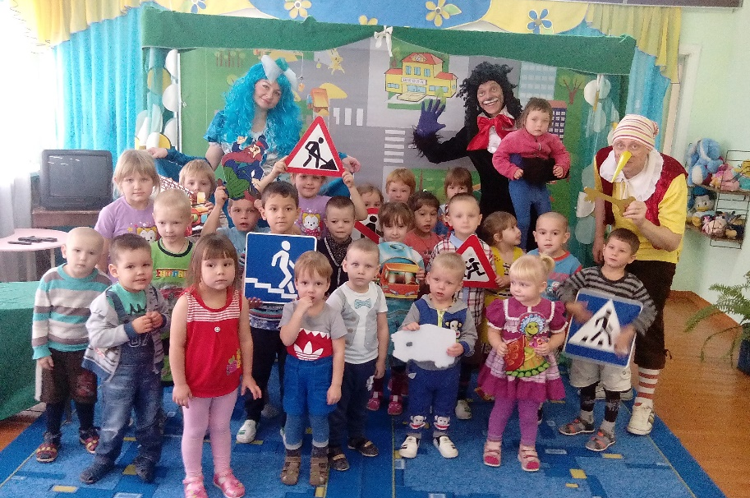
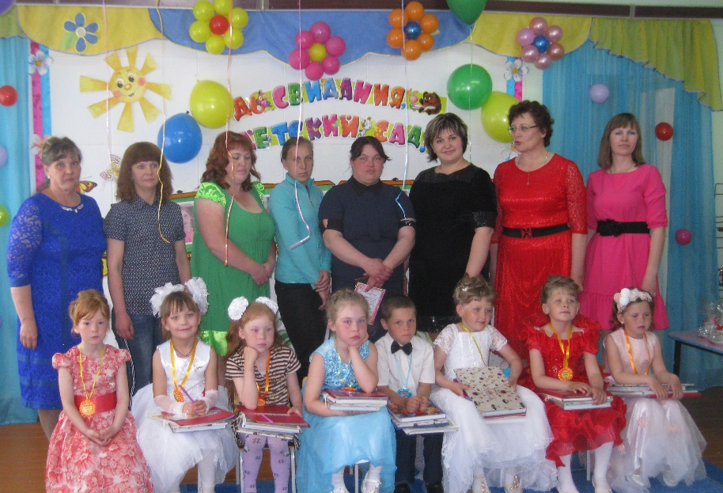
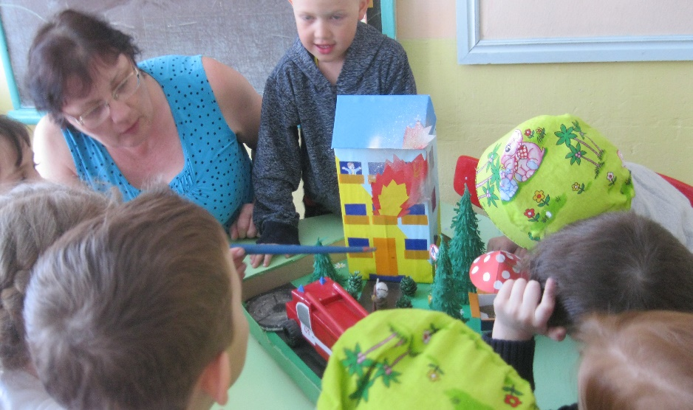
Филиал МБДОУ «Приданниковский детский сад № 5» – «Александровский детский сад»
Мы с моей подружкой Томой
Вместе ходим в детский сад.
Это вам не то, что дома!
Это школа малышат!

Slide 7
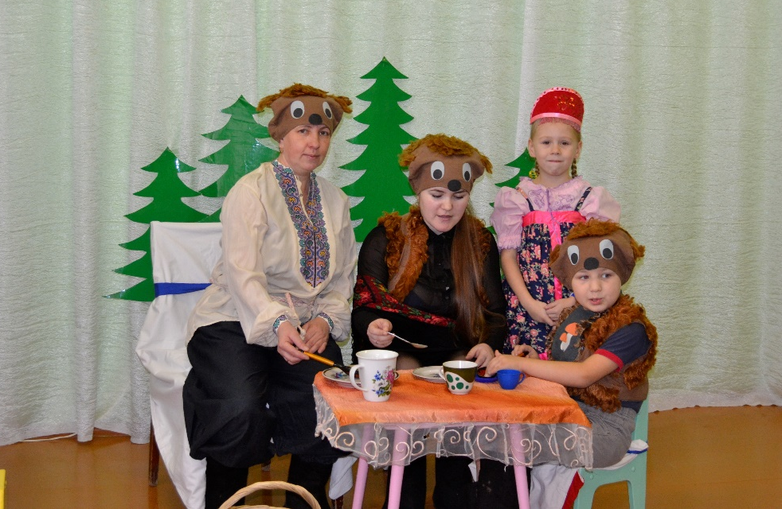
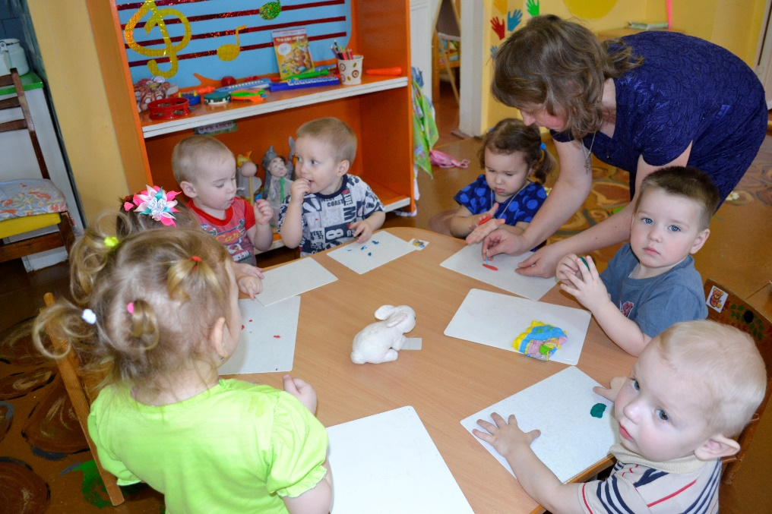
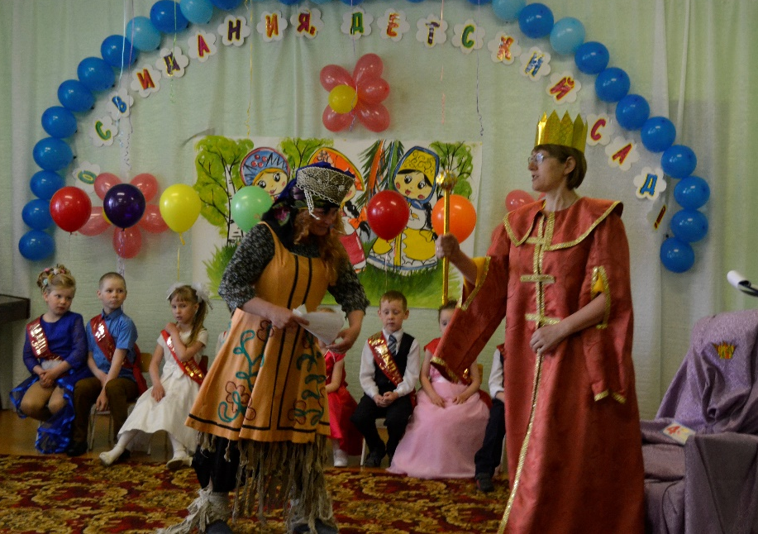
Филиал МБДОУ «Приданниковский детский сад № 5» – «Подгорновский детский сад»
Детки в садике живут,
Здесь играют и поют,
Здесь друзей себе находят,
На прогулку с ними ходят.

Slide 8
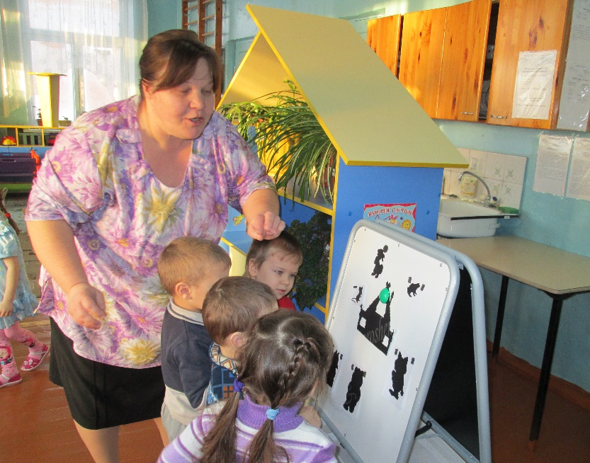
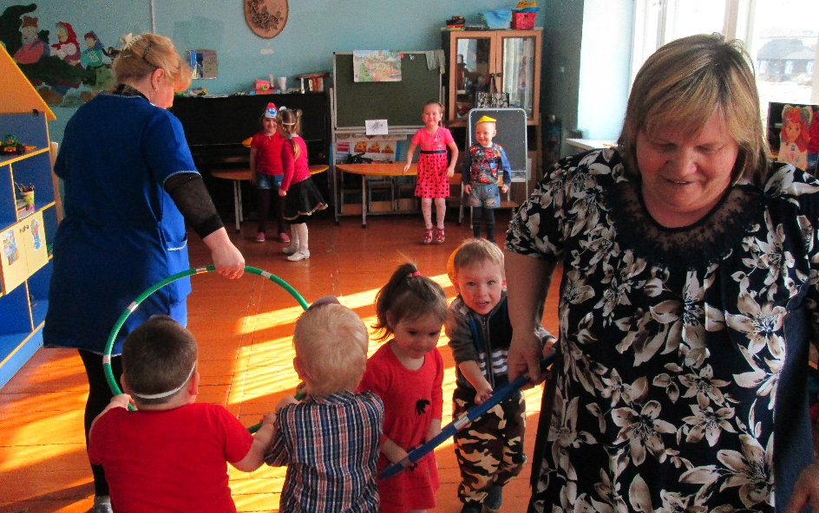
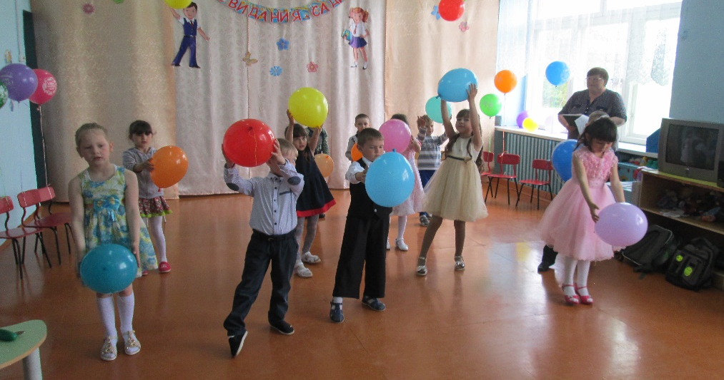
Филиал МБДОУ «Приданниковский детский сад № 5» – «Чувашковский детский сад»
Наш любимый детский сад!
Он ребятам очень рад!
Утром весело встречает,
И играть нас приглашает!

